Slide 1
Zimske olimpijske igre

Slide 2
Uvod
Povijest Zimskih olimpijskih igara
Soči
Sportovi
Kviz

Slide 3
Povijest Zimskih olimpijskih igara
Zimske olimpijske igre - održavaju se od 1924. godine, kako bi se mogli nadmetati i sportaši u zimskim sportovima.
Do 1992. i Ljetne i Zimske olimpijske igre održavane su u istoj godini, a onda je, iz navedenih razloga, MOO odlučio “razdvojiti” ih.
Zbog toga su slijedeće Zimske Olimpijske igre, 1994., održane samo dvije godine poslije prethodnih Igara.
Kad je utemeljen MOO, jedan je od predviđenih sportova bilo i klizanje na ledu, a prvo natjecanje takvog tipa, održano na Igrama 1908. u Londonu, bile su četiri discipline umjetničkog klizanja.

Slide 5
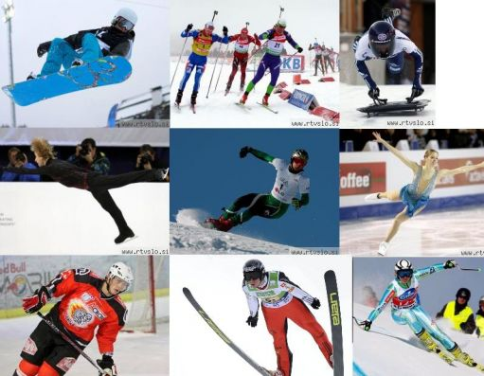
Sportovi Zimskih olimpijskih igara
alpsko skijanje
biatlon
bob
skijaško trčanje
curling
umjetničko klizanje
hokej na ledu
nordijska kombinacija
skijaški skokovi
brzo klizanje
brzo klizanje na kratkim stazama
sanjkanje
skeleton
snowboard
slobodno skijanje

Slide 6
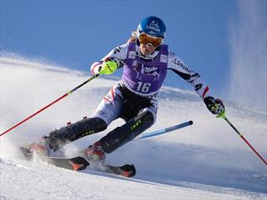
Alpsko skijanje
Prvi put se pojavilo 1936. godine.
Alpsko skijanje je vrlo raširen način skijanja na planinskim padinama prekrivenim snijegom.
Alpske natjecateljske skijaške discipline su: slalom, veleslalom, spust, super-veleslalom, alpska kombinacija i paralelna natjecanja.

Slide 7
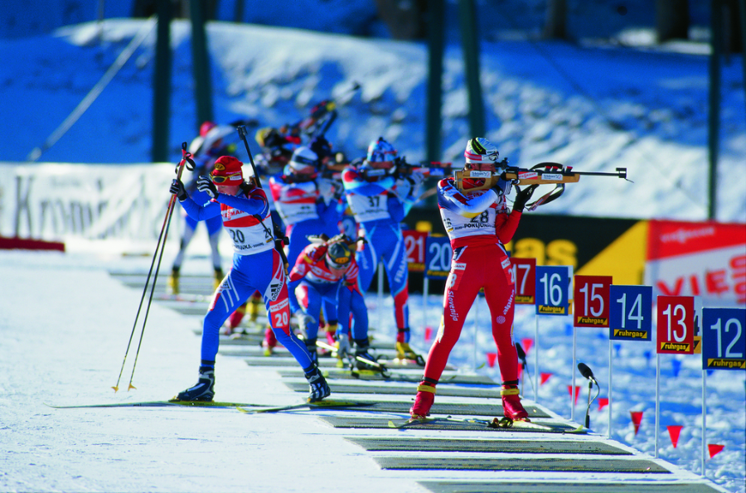
Biatlon
Pojavio se 1960. godine, natječe se u 4 discipline: sprint, pojedinačno, kombinacija i štafeta.
Biatlon je sportska disciplina nastala kao kombinacija skijaškog trčanja i streljaštva (pucanja iz puške).
Biatlon je vojna disciplina, korištena u 19. stoljeću kao alternativni trening norveške vojske.

Slide 8
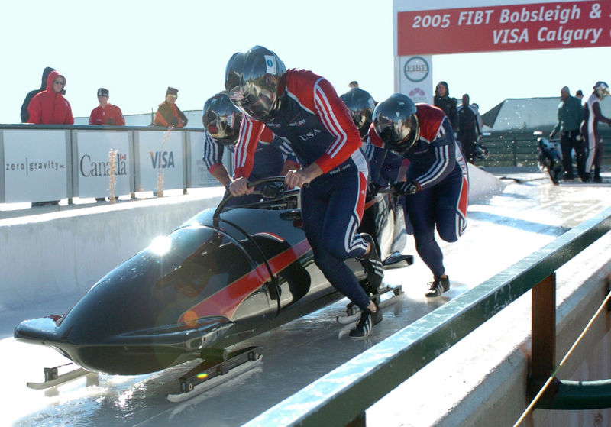
Bob
Bob je zimski sport u kojem se natjecatelji pokušavaju u što kraćem vremenu spustiti po dogovorenoj zaleđenoj stazi u specijalnim aerodinamičnim sanjkama, koje se također nazivaju bob.
Bob je standardni sport na Zimskim olimpijskim igrama od 1924. godine.

Slide 9
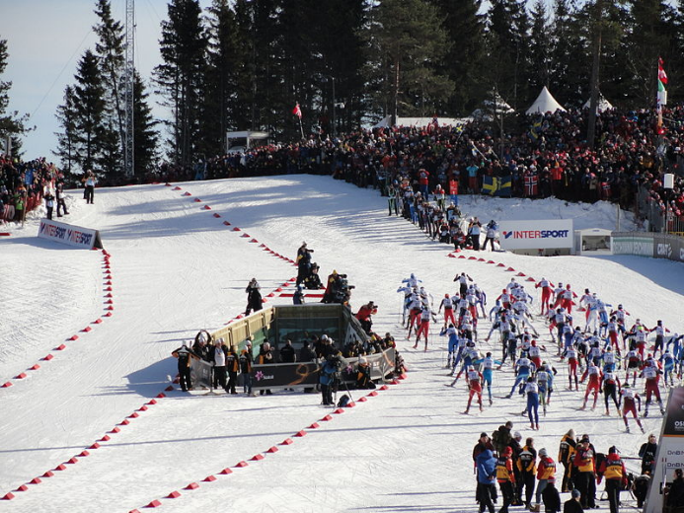
Skijaško trčanje
Skijaško trčanje je popularna disciplina nordijskog skijanja.
Radi o tehnici skijanja koja se koristi uglavnom na ravnijim površinama prekrivenim snijegom.
Poznata su tri stila skijaškog trčanja: klasični stil, slobodni stil i telemark.

Slide 10
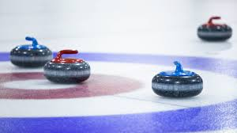
Curling
U programu olimpijskih igara kao demonstracijski sport curling se pojavio 1924. godine.
Vodeći prvi baca svoje dvije balote prema središtu kuće, drugi i treći igrač zovu se jednostavno second i third, dok posljednji baca skiper koji je ujedno i kapetan momčadi.
Stoner kojom se igra curling načinjena je od granita i teži otprilike 20 kilograma.

Slide 11
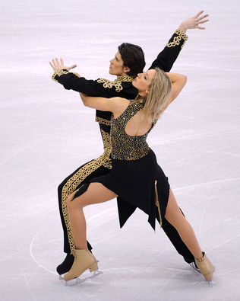
Umjetničko klizanje
Umjetničko klizanje je sport u kojem natjecatelj ili više njih mora kližući na ledu izvesti okrete, skokove i druge elemente demonstrirajući spretnost i eleganciju, često uz pratnju glazbe.
Kao sport, umjetničko klizanje potječe još iz 19-tog stoljeća.
Osnovne discipline umjetničkog klizanja su:
pojedinačno (žene i muški)
sportski parovi
plesni parovi
Ove četiri discipline su i u standardnom programu
zimskih olimpijskih igara.

Slide 12
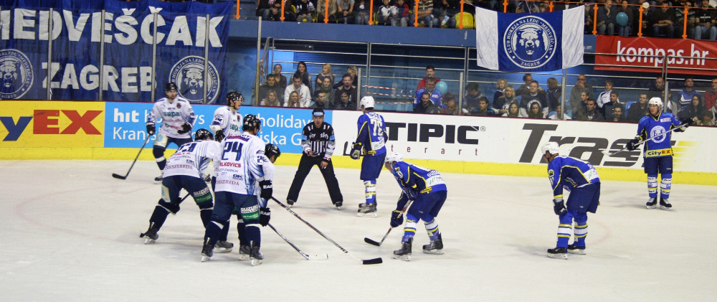
Hokej na ledu
Hokej na ledu jedan je od najdinamičnijih zimskih športova.
Hokej je ekipni šport koji se igra na umjetnim ili prirodnim ledenim površinama, a najpopularniji je u zemljama s dugim, hladnim zimama.
Na Zimskim je Olimpijskim igrama hokej prisutan od 1924. godine.

Slide 13
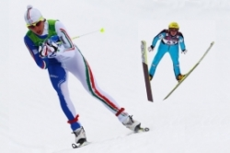
Nordijska kombinacija
Nordijska kombinacija je sport na snijegu koji uključuje dvije discipline: skijaško trčanje i skijaške skokove.
Rezultati oba natjecanja se zbrajaju i tada se određuje konačni pobjednik.
Najčešće se natjecanja odvijaju u jednoj od ove četiri forme:
pojedinačna utrka
sprint utrka
masovni start
štafetna utrka

Slide 14
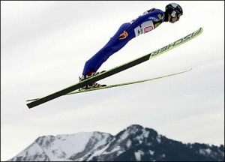
Skijaški skokovi
Skijaški skokovi su sport u kojem se skijaš spušta niz posebno konstruiranu rampu (skakaonicu) te nakon odraza pokušava 'preletjeti' što veću udaljenost.
Skakaonica je prekrivena snijegom.
Ocjenjuje se i stil skakača, te je za pobjedu osim dugačkog skoka potrebno prikazati i dobru tehniku leta te siguran doskok.

Slide 15
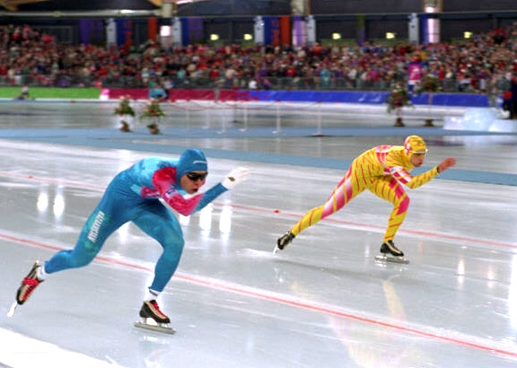
Brzo klizanje
Brzo klizanje je sport u kojem je cilj u što kraćem vremenu prijeći zadanu udaljenost kližući na ledu.
U osnovnoj i najraširenijoj varijanti ovog sporta natjecatelji se natječu na kružnoj stazi duljine 400 metara, a koja može biti u dvorani ili na otvorenom.
Postoji i varijanta ovog sporta na kraćoj stazi.
Natječu se istovremeno dva natjecatelja, jedan u unutarnjoj te jedan u vanjskoj stazi.

Slide 16
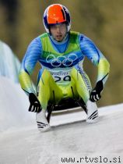
Sanjkanje
Sanjkanje je način prelaženja strmih zaleđenih ili zasniježenih površina korištenjem sanjki u svrhu rekreacije ili zabave.
Sanjkanje je ujedno i zimski sport u kojem je cilj prijeći zadanu zaleđenu stazu na propisanim sanjkama u što kraćem vremenu.
Pri vožnji sanjki sanjkaš ili više njih sjede na sanjkama položajem nogama prema naprijed.

Slide 17
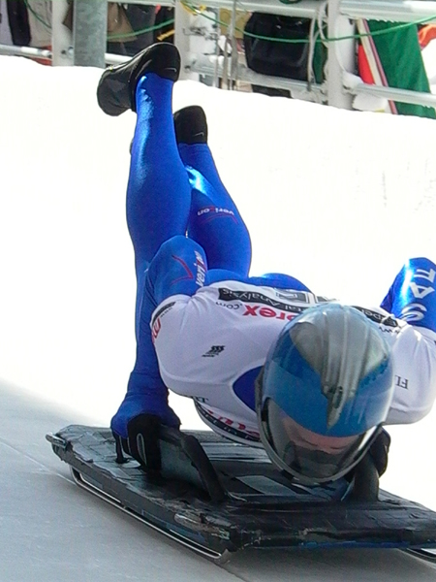
Skeleton
Skeleton je zimski sport u kojem je cilj prijeći zadanu zaleđenu stazu na propisanim sanjkama u što kraćem vremenu.
Pri vožnji skeletona natjecatelj je u položaju glavom prema naprijed, potrbuške na sanjkama.
Ovaj sport se od sanjkanja razlikuje upravo po položaju tijela, jer kod sanjkanja je položaj nogama prema naprijed, sjedeći ili ležeći na leđima.

Slide 18
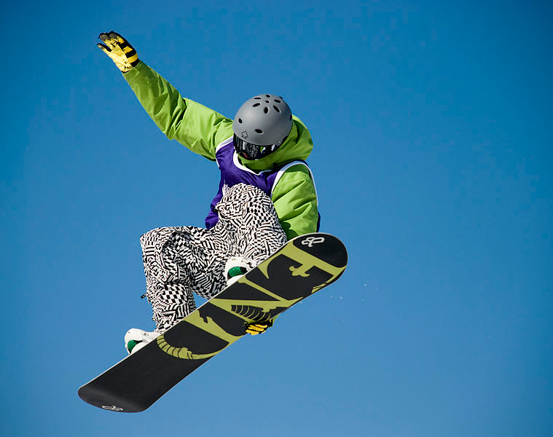
Snowboard
Snowboard ili daskanje na snijegu je zimski sport u kojem snowboarderi stoje na dasci (snowboardu) koja je u prosjeku dugačka između 150 i 160 cm i široka 25 cm.
Za razliku od skijanja kod snowboarda se ne koriste skijaški štapovi, a snowboarderi ne stoje uspravno kao skijaši nego su postrance ili na strani, nose buce posebno dizajnirane za snowboard, i koje su zakvačene za dasku pomoću vezova.
Snowboard je nastao u SAD-u 1960-ih kao kombinacija surfanja, skejetinga i skijanja. U program zimskih olimpijskih igara ušao je 1998. u Naganu.

Slide 19
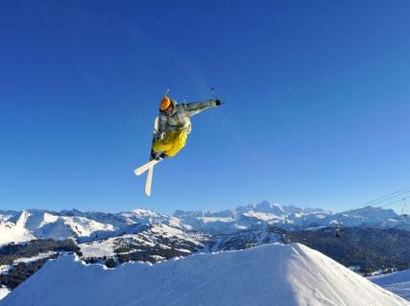
Slobodno skijanje
Freestyle skijanje ili skijanje slobodnim stilom skup je slobodnih stilova "ekstremno" orijentiranih na skokove, vožnje po raznim preprekama itd.
Cilj freestyle skijaša (najčešće) nije brzina, nego vizualni dojam, kvaliteta izvedbe, raznolikost izvedenih "trikova" i njihova povezanost te ukomponiranost svih segmenata.
Freestyle skijanje se nalazi u programu Zimskih olimpijskih igara od 1988

Slide 20
Hrvatske medalje
Medalja | Ime | Igre | Sport | Disciplina
zlato | Janica Kostelić | 2002., Salt Lake City | alpsko skijanje | kombinacija (Ž)
zlato | Janica Kostelić | 2002., Salt Lake City | alpsko skijanje | veleslalom (Ž)
zlato | Janica Kostelić | 2002., Salt Lake City | alpsko skijanje | slalom (Ž)
srebro | Janica Kostelić | 2002., Salt Lake City | alpsko skijanje | super-veleslalom (Ž)
srebro | Ivica Kostelić | 2006., Torino | alpsko skijanje | kombinacija (M)
zlato | Janica Kostelić | 2006., Torino | alpsko skijanje | kombinacija (Ž)
srebro | Janica Kostelić | 2006., Torino | alpsko skijanje | super-veleslalom (Ž)
bronca | Jakov Fak | 2010., Vancouver | biatlon | 10 km sprint (M)
srebro | Ivica Kostelić | 2010., Vancouver | alpsko skijanje | super-kombinacija (M)
srebro | Ivica Kostelić | 2010., Vancouver | alpsko skijanje | slalom (M)

Slide 21
Kviz

Slide 22
Kada su se održale prve Zimske olimpijske igre?
1954.
1924.
1933.

Slide 23
Koje se godine pojavilo alpsko skijanje na olimpijskim igarama?
1952.
1936.
1940.

Slide 24
Tko je hrvatski najuspješniji zimski olimpijac?
Ivica Kostelić
Janica Kostelić
Jakov Fak

Slide 25
Kada su počele Zimske olipijske igre 2014?
7.2.2014.
19.2.2014.
11.1.2014.

Slide 26
Biatlon je u 19. stoljeću korišten kao:
alternativni trening norverške vojske
alternativni trening švedske vojske
zabavna igra

Slide 27
Koliko teži stoner u curlingu?
10 kilograma
28 kilograma
20 kilograma

Slide 28
Kolika je duljina staze u brzom klizanju?
500 metara
200 metara
400 metara

Slide 29
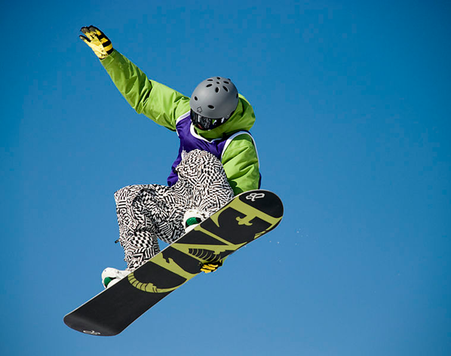
Koji sport prikazuje slika?
Snowboard
Skijaško skakanje
Slobodno skijanje

Slide 30
Koliko je nacija nastupalo u Sočiju?
80
88
82

Slide 31
Kraj kviza

Slide 32
Izradile: Ivana Majdenić i Jelena Majdenić.

Slide 33
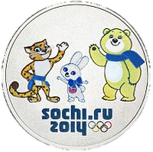
ZOI- Soči
XXII. Zimske olimpijske igre - Soči 2014. održavaju se od 7. veljače do 23. veljače 2014. u Sočiju, u Rusiji.
Odluka o domaćinstvu donesena je na zasjedanju MOO-a 4. srpnja 2007. u Gvatemali.
Ovo će biti prve Zimske olimpijske igre organizirane u Rusiji, jer je Moskva kao dio SSSR-a, 1980. bila domaćin ljetnih olimpijskih igara.
Rekordnih 88 nacija nastupa na igrama, šest više nego u Vancouveru.
Dominika, Malta, Paragvaj, Istočni Timor, Togo, Tonga i Zimbabve po prvi puta samostalno nastupaju na zimskim olimpijskim igrama.

Slide 34
TOČNO!

Slide 35
NETOČNO!

